Slide 1
FTO: epilepsie
Suzanne Arts, SO & Kirsten Hillen, BA
11-10-2021

Slide 2
Inhoud FTO
Leerdoelen
Nieuwe bronnen
Inleiding epilepsie
Casus
Formularium
Voorstel voor wijziging formularium
Voorschrijfgedrag artsen
Discussie / vragen?
Bronnen

Slide 3
Leerdoelen
Bevorderen van up-to-date kennis over medicatie bij epilepsie
Leren van elkaars afwegingen om wel/niet te starten met epilepsie medicatie
Onderscheid structurele medicatie en rol bij symptoomverlichting
Leren van elkaars afwegingen om wel/niet een spiegel te bepalen

Slide 4
Nieuwe bronnen
17 juni 2020 richtlijn ‘Epilepsie’, Nederlandse Vereniging voor Neurologie
2017: Lokale handreiking epilepsie voor de specialist ouderengeneeskunde regio Arnhem-Nijmegen
2015: Nascholing – Diagnostiek en behandeling van epilepsie, Huisarts en Wetenschap
Farmacotherapeutisch Kompas

Slide 5
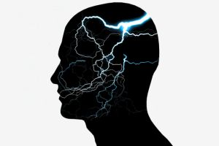
Inleiding epilepsie (1)
Epilepsie = verzamelnaam voor aandoeningen waarbij herhaaldelijk een insult optreedt door veranderingen in de elektrische activiteit in de hersenen.
gedefinieerd door één van de volgende condities:
Minstens 2 ongeprovoceerde (zonder voorafgaande prikkel) insulten of reflexinsulten (opgewekt door externe prikkel) met minstens 24u tussen de aanvallen
1 ongeprovoceerd insult of reflexinsult met een groot herhalingsrisico
Epilepsiesyndroom
Notes:
Definitie
Epilepsie is een verzamelnaam voor aandoeningen waarbij herhaaldelijk een insult optreedt, door veranderingen in de elektrische activiteit in de hersenen. Epilepsie is gedefinieerd door één van de volgende condities:
minstens twee ongeprovoceerde (zonder voorafgaande prikkel) óf minstens twee reflexinsulten (opgewekt door een externe prikkel) met een interval tussen de aanvallen van meer dan 24 uur;
één ongeprovoceerd insult of één reflexinsult met een kans op recidief gelijk aan het herhalingsrisico (minstens 60%) gedurende de komende 10 jaar zoals in de situatie van twee ongeprovoceerde aanvallen;
de diagnose van een epilepsiesyndroom.
Een epileptische aanval is een abnormale ontlading in de hersenen, die tijdelijk de normale hersenfunctie onderbreekt. Epilepsie wordt onderverdeeld in:
focale epilepsie (=lokalisatiegebonden of voorheen partiële epilepsie);
gegeneraliseerde epilepsie;
epilepsie waarvan niet vaststaat of zij lokalisatiegebonden of gegeneraliseerd is;
speciale epilepsiesyndromen.
Bij focale epilepsie is de oorsprong in elk geval plaatselijk, in een deel van een hersenhemisfeer gelegen. Er is sprake van lokale hersenbeschadiging, dat wil zeggen een symptomatische vorm zoals na een CVA. Afhankelijk van waar zich de epileptische haard bevindt verschillen de aanvallen van karakter. De aanvallen bij focale epilepsie behoeven zich niet te beperken tot de disfunctie van één hersengebied, maar kunnen zich uitbreiden en zelfs leiden tot een secundair gegeneraliseerde tonisch-klonische aanval.
Bij gegeneraliseerde epilepsie kunnen zich bij eenzelfde patiënt één of verschillende gegeneraliseerde aanvalsvormen voordoen. Er kan sprake zijn van absences, myoklonische aanvallen, klonische aanvallen, tonische aanvallen, tonisch-klonische aanvallen, of valaanvallen. Welke aanvalstypen zich voordoen en op welke leeftijd de epilepsie debuteert, wordt bepaald door het type epilepsie of epilepsiesyndroom.
Epileptische aanvallen worden vaak onderverdeeld naar oorzaak:
acuut symptomatisch: met een acute oorzaak (< 1 week), dit is geen epilepsie;
laat symptomatisch: met een aanwijsbare oorzaak, zoals een langer bestaande hersenbeschadiging;
waarschijnlijk symptomatisch: van onbekende en/of verborgen oorsprong (dit heette vroeger cryptogeen);
idiopatisch: zonder aanwijsbare oorzaak en mogelijk met een genetische achtergrond.

Slide 6
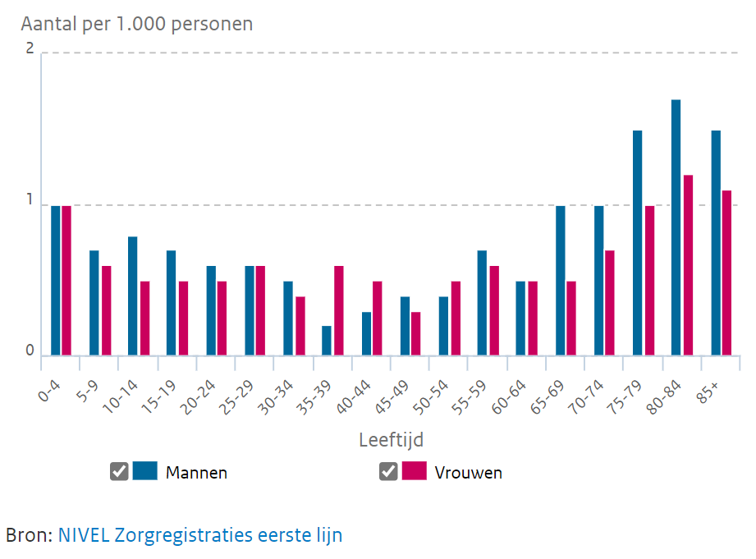
Inleiding epilepsie (2)
Nieuwe gevallen epilepsie in huisartsenpraktijk in 2019
Epidemiologie
Met het ouder worden neemt de kans op epilepsie toe.
Onderzoek MUMC+:
Jaarlijkse incidentie 30 per 100.000
Voor groep 65+: 120 per 100.000
Notes:
11.000 nieuwe epilepsiepatiënten in 2019
In 2019 zijn naar schatting 11.000 nieuwe patiënten bij de huisarts geregistreerd met de diagnose epilepsie. Het betrof 5.800 mannen en 5.200 vrouwen (0,7 per 1.000 mannen en 0,6 per 1.000 vrouwen). Het aantal nieuwe patiënten met epilepsie neemt vanaf jonge leeftijd tot middelbare leeftijd af, om vervolgens weer toe te nemen. Het aantal nieuwe patiënten neemt vooral bij mannen toe op hogere leeftijd (65 jaar en ouder).
Een epileptische aanval is een abnormale ontlading in de hersenen, die tijdelijk de normale hersenfunctie onderbreekt. Epilepsie wordt onderverdeeld in:
focale epilepsie (=lokalisatiegebonden of voorheen partiële epilepsie);
gegeneraliseerde epilepsie;
epilepsie waarvan niet vaststaat of zij lokalisatiegebonden of gegeneraliseerd is;
speciale epilepsiesyndromen.
Bij focale epilepsie is de oorsprong in elk geval plaatselijk, in een deel van een hersenhemisfeer gelegen. Er is sprake van lokale hersenbeschadiging, dat wil zeggen een symptomatische vorm zoals na een CVA. Afhankelijk van waar zich de epileptische haard bevindt verschillen de aanvallen van karakter. De aanvallen bij focale epilepsie behoeven zich niet te beperken tot de disfunctie van één hersengebied, maar kunnen zich uitbreiden en zelfs leiden tot een secundair gegeneraliseerde tonisch-klonische aanval.
Bij gegeneraliseerde epilepsie kunnen zich bij eenzelfde patiënt één of verschillende gegeneraliseerde aanvalsvormen voordoen. Er kan sprake zijn van absences, myoklonische aanvallen, klonische aanvallen, tonische aanvallen, tonisch-klonische aanvallen, of valaanvallen. Welke aanvalstypen zich voordoen en op welke leeftijd de epilepsie debuteert, wordt bepaald door het type epilepsie of epilepsiesyndroom.
Epileptische aanvallen worden vaak onderverdeeld naar oorzaak:
acuut symptomatisch: met een acute oorzaak (< 1 week), dit is geen epilepsie;
laat symptomatisch: met een aanwijsbare oorzaak, zoals een langer bestaande hersenbeschadiging;
waarschijnlijk symptomatisch: van onbekende en/of verborgen oorsprong (dit heette vroeger cryptogeen);
idiopatisch: zonder aanwijsbare oorzaak en mogelijk met een genetische achtergrond.

Slide 7
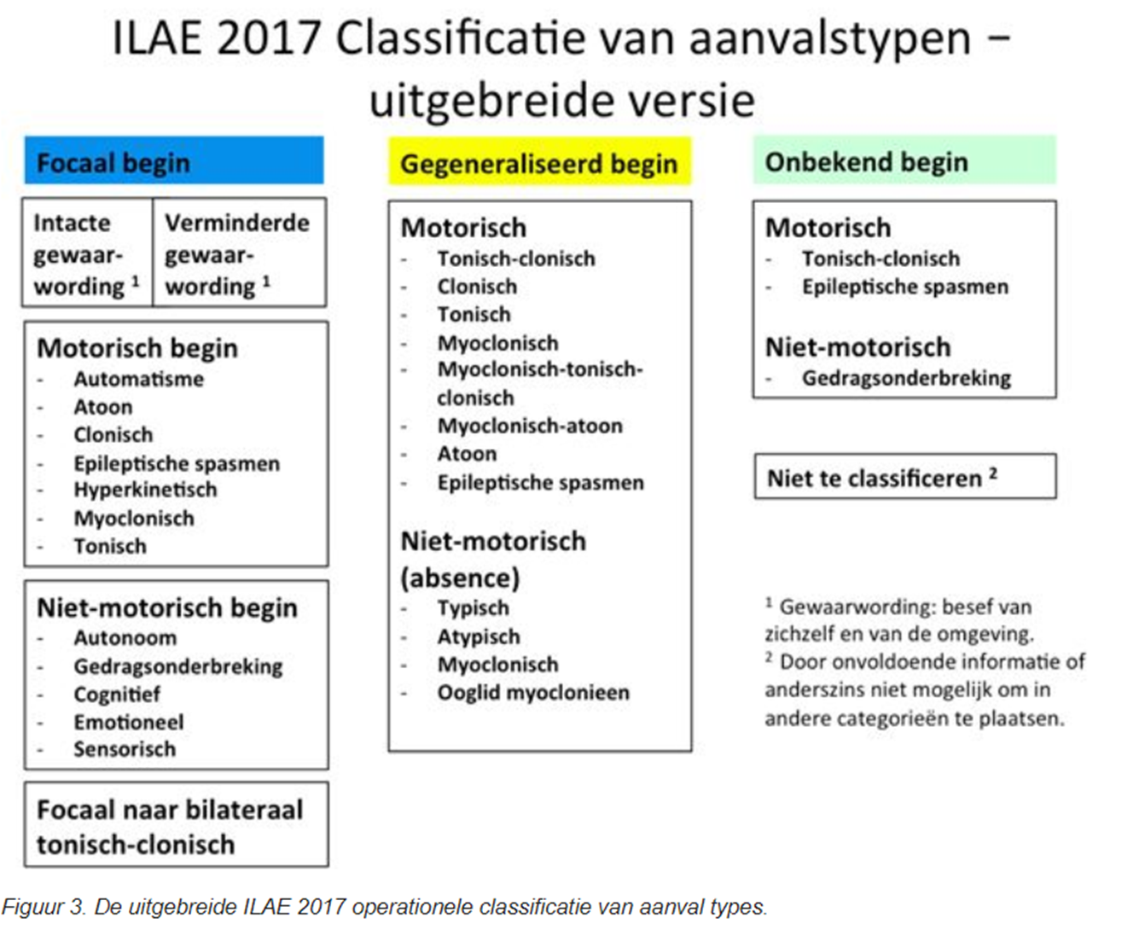
Inleiding epilepsie (3)
Classificatie
Epileptische aanval = abnormale ontlading in hersenen die tijdelijk de normale hersenfunctie onderbreekt.
Onderverdeling:
Focale epilepsie (=lokalisatie- gebonden of voorheen partiële epilepsie)
Gegeneraliseerde epilepsie
Onbekend
Speciale epilepsiesyndromen
Notes:
Een epileptische aanval is een abnormale ontlading in de hersenen, die tijdelijk de normale hersenfunctie onderbreekt. Epilepsie wordt onderverdeeld in:
focale epilepsie (=lokalisatiegebonden of voorheen partiële epilepsie);
gegeneraliseerde epilepsie;
epilepsie waarvan niet vaststaat of zij lokalisatiegebonden of gegeneraliseerd is;
speciale epilepsiesyndromen.
Bij focale epilepsie is de oorsprong in elk geval plaatselijk, in een deel van een hersenhemisfeer gelegen. Er is sprake van lokale hersenbeschadiging, dat wil zeggen een symptomatische vorm zoals na een CVA. Afhankelijk van waar zich de epileptische haard bevindt verschillen de aanvallen van karakter. De aanvallen bij focale epilepsie behoeven zich niet te beperken tot de disfunctie van één hersengebied, maar kunnen zich uitbreiden en zelfs leiden tot een secundair gegeneraliseerde tonisch-klonische aanval.
Bij gegeneraliseerde epilepsie kunnen zich bij eenzelfde patiënt één of verschillende gegeneraliseerde aanvalsvormen voordoen. Er kan sprake zijn van absences, myoklonische aanvallen, klonische aanvallen, tonische aanvallen, tonisch-klonische aanvallen, of valaanvallen. Welke aanvalstypen zich voordoen en op welke leeftijd de epilepsie debuteert, wordt bepaald door het type epilepsie of epilepsiesyndroom.
Epileptische aanvallen worden vaak onderverdeeld naar oorzaak:
acuut symptomatisch: met een acute oorzaak (< 1 week), dit is geen epilepsie;
laat symptomatisch: met een aanwijsbare oorzaak, zoals een langer bestaande hersenbeschadiging;
waarschijnlijk symptomatisch: van onbekende en/of verborgen oorsprong (dit heette vroeger cryptogeen);
idiopatisch: zonder aanwijsbare oorzaak en mogelijk met een genetische achtergrond.

Slide 8
Inleiding epilepsie (4)
Symptomen
Focale epilepsie:
Motorische, (somato)sensorische, autonome of hogere-cerebrale-functie- danwel psychische verschijnselen
Notes:
Een epileptische aanval veroorzaakt meestal een veranderd bewustzijn, abnormale sensaties, focale onvrijwillige bewegingen, of convulsies (wijdverbreide krachtige onvrijwillige contracties van de willekeurige spieren).
Focale aanvallen uiten zich als motorische, (somato)sensorische, autonome, of hogere-cerebrale-functie-/ psychische verschijnselen.
Bij gegeneraliseerde aanvallen is er altijd een verstoring van het bewustzijn. Bij absences zijn er kortdurende aanvallen van bewustzijnsverlies. Bij myoklonische aanvallen zijn er met name spierschokken in de benen; klonische aanvallen beginnen gelijk met schokken in armen en benen; bij tonische aanvallen spierverkramping; bij tonisch-klonische aanvallen spierverkramping en schokken. Valaanvallen treden op door verslapping van spieren.

Slide 9
Inleiding epilepsie (5)
Symptomen
Gegeneraliseerde epilepsie:
ALTIJD verstoring van bewustzijn
Absence
Myoklonische aanval
Klonische aanval
Tonische aanval
Tonisch-klonische aanval
Atone aanval
Notes:
- absence: kortdurende aanvallen van bewustzijnsverlies - myoklonische aanval: m.n. spierschokken in benen
Klonische aanval: schokken in armen & benen
Tonische aanval: spierverkramping
Tonisch-klonische aanval: spierverkramping en schokken.
Valaanvallen door verslapping van spieren

Slide 10
Inleiding epilepsie (6)
Differentiaal diagnose
 | Syncope | Epileptisch insult
Aanleiding? | Aanleiding (lang staan, inspanning, emotie) | Geen aanleiding
Begin? | Zweten, misselijkheid, licht gevoel in hoofd/zwart voor ogen, palpitaties, lage RR/P | Deja vu gevoel, soms “ gastric rising sensation”
Gelaatskleur? | Bleek | Blauw
Duur trekkingen? | Kortdurend | Langdurend
Bewustzijnsverlies? | Kortdurend | Langdurend
Symptomen na afloop? | Nadien direct alert | Nadien vaak verward
Tongbeet? | Geen tongbeet | Tongbeet (lateraal)
Hoofd/ogen? | - | Wegdraaien van hoofd en ogen (nystagmus)

Slide 11
Casus Dhr. A, 65 jaar
VG:
Uitgebreide neurocognitieve stoornis door traumatisch hersenletsel met gedragsstoornissen door diverse ongelukken (2019, 2004, 1993). Uitgebreid bekend bij GGZE.
2013 TIA
2020-03 Epileptisch insult, scan cerebrum geen nieuwe bevindingen.
DM
Trombose

Slide 12
Opname medicatie Augustus 2020
Depakine Chrono 500 mga 2 dd 1
ZN Diazepam 2 mg/ml Klysma 2,5 ml
Haloperidol 0,25 mg 2 dd 2
Acemap 10 mg 1x per week
Simvastatine 1dd 20mg
Amlodipine 5mg 1dd 1
Novorapid zn
Movicolon 1dd 2
Pantoprazol 1dd 40mg
Metformine 1dd 500mg
D-Cura 25000 ie/ml 1 ampul/14 dg

Slide 13
Beloop
Dec 2020 Grote visite besluit om Valproïne spiegel te bepalen
Valproine zuur 37 (50-100)
11-3-2021 Stop diazepam klysma zn, ivm wandelen buiten.
Start Midazolam neusspray 1puf in ieder neusgat zn
24-3-2021 insult.
Ledematen begonnen te trillen, niet aanspreekbaar.
Midazolam neusspray -> binnen 1 a 2 minuten stop trekkingen en weer bij en erg moe.

Slide 14
Na aanval 30-3-2021 spiegel Valproinezuur 28 (50-100)
Overleg neuroloog
Ophogen Depakine naar 2dd 750mg
Controle spiegel na 2-3 weken.
Spiegel mei 2021 Valproineuur 64 ( 50-100)

Slide 15
Wanneer doe je een spiegel-bepaling?
Wanneer epilepsie moeilijk onder controle te krijgen is;
Bij twijfel aan de compliance;
Bij het vermoeden van bijwerkingen of geneesmiddelinteracties, m.n. bij polyfarmacie;
Bij fenytoïne gebruik;
Bij relevante comorbiditeit en comedicatie.
I.p. geen periodieke spiegel bepalen bij een goed ingestelde patiënt (volgens NVN richtlijn)
Vraag: wat zijn de overwegingen om dit wel periodiek te controleren?

Slide 16
Formularium – Aanvalsbehandeling Epilepsie
Midazolam 5-10 mg in de wangzak druppelen. Mag ook sc of im dan 10 mg ivm 50% firstpass effect
Clonazepam 0,5-1mg (=5-10 druppels) in wangslijmvlies druppelen
Diazepam 10 mg, zn 2de rectiole extra, max 30 mg dd.

Slide 17
 | T max | T ½
Midazolam | ½ tot 1 ½ uur | jong volwassenen 1 ½ tot 2 ½ uur
Clonazepam | 1-4 uur | 30-40 uur
Diazepam | Tablet ½ -1 ½ uur | 20-42 uur

Slide 18
Voorstel Formularium – Aanvalsbehandeling epilepsie
Overwegen optie Midazolam neusspray bij bewoners die veel buiten wandelen ( onder begeleiding)
Verwijderen Clonazepam uit formularium
Heeft een lange halfwaardetijd
Niet in werkvoorraad

Slide 19
Formularium – Onderhoudsmedicatie 1
ALGEMEEN BELEID
Onderhoudsbehandeling ALTIJD I.O.M. NEUROLOOG
Wel of niet starten met onderhoudsbehandeling i.o.m. patiënt/familie
Keuze afhankelijk van:
Type epilepsie of epilepsiesyndroom
Ernst en frequentie van aanvallen
Prognose
Leefpatroon van de patiënt
Voor- en nadelen van de medicamenteuze behandeling
Monotherapie 1ste keuze middel (bij ouderen voorkeur voor Lamotrigine en Levetiracetam) → stap over op ander 1ste keuze middel bij falen, onvoldoende effect of bijwerkingen → combinatietherapie
Notes:
Keuze is afhankelijk van meerdere factoren
Hierdoor kan de keuze vallen op een ander anti-epilepticum en niet op het meest effectieve (fk)
-> Bij falen, vanwege onvoldoende effect of bijwerkingen van het eerste middel, bij voorkeur overgaan op monotherapie met één van de andere middelen; overweeg pas daarna combinatietherapie. Een tweede anti-epilepticum geleidelijk opbouwen tot een adequate of maximaal te verdragen dosis. Indien het tweede anti-epilepticum effectief is, het eerste anti-epilepticum geleidelijk afbouwen.

Slide 20
Formularium - Onderhoudsmedicatie 2
Valproïnezuur
Dosering 10-20 mg/kg in 2 doses, wekelijks verhogen met 5-10 mg/kg tot het gewenste therapeutische effect.
Start dosis 300mg 2dd, onderhoudsdosering tenminste 500mg 2dd op geleide van bijwerkingen.
De maximale dosering kan tussen verschillende patiënten variëren. Zie lab onderzoek.

Slide 21
Formularium - Onderhoudsmedicatie 3
Levetiracetam
Start met 2 dd 250 mg, na 2 weken verhogen tot therapeutische dosering van 2 dd 500 mg; indien nodig iedere 2 weken met 2 dd 250 mg verhogen tot maximaal 2 dd 1500 mg.
Clcr 50–79 ml/min: 2 dd 500–1000 mg,
Clcr 30–49 ml/min: 2 dd 250–750 mg,
Clcr < 30 ml/min: 2 dd 250–500 mg.
Bij ernstige leverfunctiestoornis in combinatie met een creatinineklaring < 60 ml/min: onderhoudsdosering halveren.

Slide 22
Formularium - Onderhoudsmedicatie 4
Carbamazepine
Dosering retard start 2dd 100-200 mg, geleidelijk verhogen tot gewoonlijk 2dd 400 mg (max. 1200 mg).
Preparaat zonder gereguleerde afgifte; doseerinterval aanpassen.
Controleer regelmatig bloedbeeld, leverfunctie en Na - concentratie. Zie lab onderzoek.
Zie ook reden van voorschrijven melden op recept.

Slide 23
Voorstel Formularium – Onderhoudsmedicatie epilepsie
Toevoegen Lamotrigine
begindosering 25 mg 1×/dag gedurende 2 weken, daarna 50 mg 1×/dag gedurende 2 weken. Verder per 1–2 weken met max. 50–100 mg verhogen tot een onderhoudsdosering van 100–200 mg per dag in 1 of 2 giften, zo nodig tot 500 mg per dag.
Bij matige leverinsufficiëntie (Child-Pugh graad B) de start-, titreer- en onderhoudsdoseringen met de helft verlagen; bij ernstige leverinsufficiëntie (Child-Pugh graad C) met 75%.
Bij een verminderde nierfunctie kunnen lagere onderhoudsdoseringen effectief zijn.

Slide 24
Vragen over voorstellen?

Slide 25
Voorschrijfgedrag artsen (1)
Medicijn | Prijs | eenheid | Type medicijn | Aantal
Midazolam |  |  |  | 39
 | variabele prijs |  | neusspray zo nodig | 18
 | 0,41 | ampul | injectievloeistof zo nodig (sc of in wangzak) | 21
Clonazepam |  |  |  | 10 vast, 6 ZN
 | 0,67 | tablet | Clonazepam 0,5mg tablet | 1
 | 0,14 | tablet | Rivotril 0,5mg tablet
 | 1,00 | 10 ml | Rivotril 2,5mg/ml druppels
 | 0,18 | tablet | Rivotril 2mg tablet
Diazepam |  |  |  | 2 ZN
 |  | rectiole | Diazepam rectiole 5mg
 |  | rectiole | Diazepam rectiole 10mg
 |  | rectiole | Stesolid rectiole 5mg
 |  | rectiole | Stesolid rectiole 10mg

Slide 26
Voorschrijfgedrag artsen (2)
Medicijn | Prijs | eenheid | Type medicijn | Aantal
Valproïnezuur |  |  |  | 45
 | 8,00 | 40 ml | Depakine 40mg/ml skvr str
 | 0,11 | sachet | Depakine chr 250mg gran mga
 | 0,87 | sachet | Depakine chr 500mg gran mga
 | 0,14 | tablet | Depakine chrono 300tabl mga
 | 0,19 | tablet | Depakine chrono 500tabl mga
 | Duur (eigen bereiding) |  | Depakine chrono ret 250 mg (0,5 tabl 500 mg)
 | 0,30 | tablet | Valproinezuur 300mg tab msr
Levetiracetam |  |  |  | 42
 | 0,66 | tablet | Levetiracetam 250mg tab fo
 | 0,46 | tablet | Levetiracetam 500mg tab fo
Carbamazepine |  |  |  | 9
 | duur (eigen bereiding) |  | Carbamazepine 100mg mga (0,5 tabl 200mg)
 | 0,07 | tablet | Carbamazepine 200mg tab mga
 | 0,22 | tablet | Carbamazepine 400mg tab mga
 | 0,06 | tablet | Carbamazepine - Tegretol 100mg tablet
 | 10,00 | 250 ml | Carbamazepine - Tegretol 20mg/ml suspensie

Slide 27
Voorschrijfgedrag artsen (3)
Medicijn | Prijs | eenheid | Type medicijn | Aantal
Lamotrigine |  |  |  | 12
 | 1,50 | tablet | Lamictal disp/kauw 100mg tb
 | 0,16 | tablet | Lamotrigine 25mg dispertabl
 | 0,43 | tablet | Lamotrigine 50mg dispertabl
Brivaracetam |  |  |  | 1
 | 1,53 | tablet | Briviact 50mg tabl filmomh
Oxcarbazepine |  |  |  | 1
 | 0,51 | tablet | Oxcarbazepine 300mg tabl fo
Fenytoïne |  |  |  | 3
 | 0,25 | tablet (tijdelijk) | Diphantoine-z 100 tablet
 | 0,04 | tablet | Diphantoine-z 75 tablet
Fenobarbital |  |  |  | 1
 | 0,14 | tablet | Fenobarbital 50mg tablet
Perampanel |  |  |  | 1
 | 5,20 | per dag | Fycompa 0,5mg/ml suspensie

Slide 28
Voorschrijfgedrag artsen (4)
Medicijn | Prijs | eenheid | Type medicijn | Aantal
Gabapentine |  |  |  | 9
 | 0,05 | tablet | Gabapentine 100mg capsule
 | 0,06 | tablet | Gabapentine 300mg capsule
 | 0,07 | tablet | Gabapentine 400mg capsule
Pregabaline |  |  |  | 39
 | 0,24 | tablet | Pregabaline 150mg capsule
 | 0,79 | tablet | Pregabaline 25mg capsule
 | 0,30 | tablet | Pregabaline 75mg capsule
Lacosamide |  |  |  | 2
 | 2,56? | tablet | Vimpat 150mg tablet omhuld
 | 0,80 | tablet | Vimpat 50mg tablet omhuld

Slide 29
Terug naar de leerdoelen…
Bevorderen van up-to-date kennis over medicatie bij epilepsie
Leren van elkaars afwegingen om wel/niet te starten met epilepsie medicatie
Onderscheid structurele medicatie en rol bij symptoomverlichting
Leren van elkaars afwegingen om wel/niet een spiegel te bepalen

Slide 30
Toetsing en follow-up
Volgende FTO; toetsen kennis en medicatiebeleid bij epilepsie
Toevoegen van aanvullingen in formularium (vóór komend FTO)

Slide 31
Vragen?

Slide 32
Bronnen
17 juni 2020 richtlijn ‘Epilepsie’, Nederlandse Vereniging voor Neurologie
2017: Lokale handreiking epilepsie voor de specialist ouderengeneeskunde regio Arnhem-Nijmegen
2015: Nascholing – Diagnostiek en behandeling van epilepsie, Huisarts en Wetenschap
Farmacotherapeutisch Kompas

